Slide 1
财 产 共 有 权
第六章
物 权

Slide 2
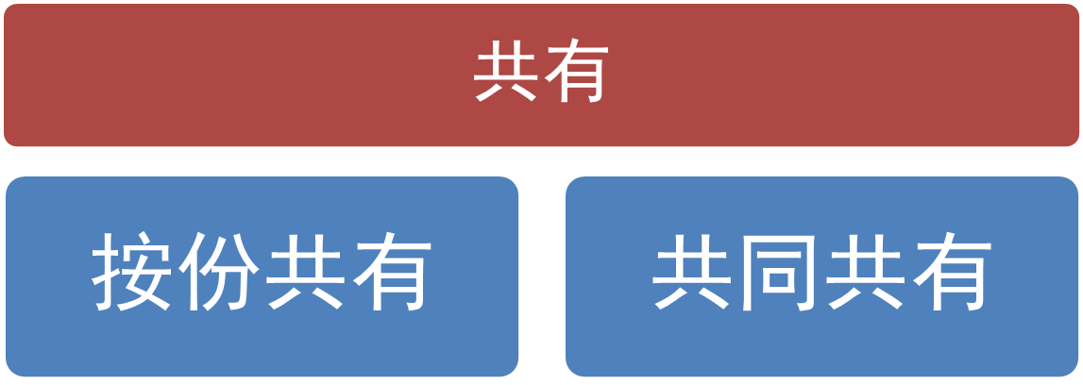
一、 财产共有权的概念
财产共有权是指两个以上的权利主体对同一项财产共同享有占有、使用、收益和处分的权利。
Notes:
00:00:05;23

Slide 3
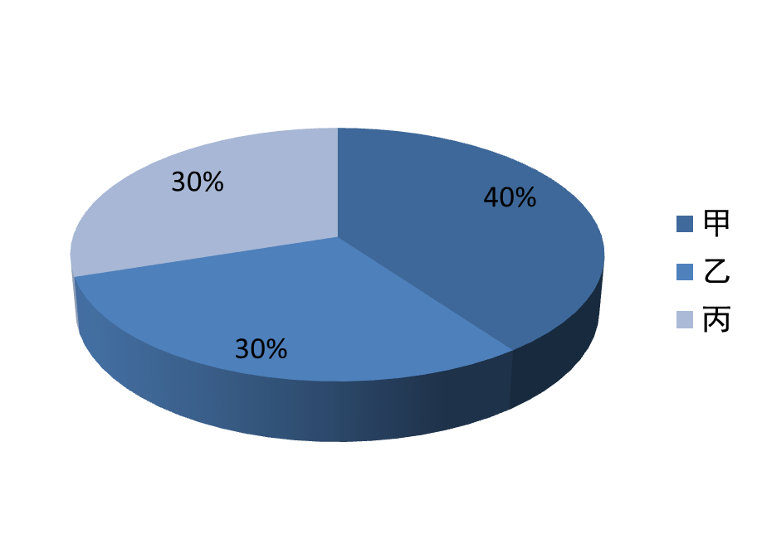

二、 按份共有
按份共有是两个或两个以上的共有人对各自的份额分别对共有财产享有权利和承担义务的一种共有关系。
Notes:
00:00:25;18

Slide 4
三、 按份共有人的权利和义务
按份共有人的权利有：
1
按份共有人依据其份额享有并行使权利，对共有财产的使用和收益方法，应由共有人协商决定；
如意见不能取得一致，按拥有份额占一半以上的人的意见办，但不得根本上损害其他共有人的利益。（股份制原则）
2
按份共有人有权处分自己的份额，如有权要求转让自己的份额，或对共有财产进行分割，用于抵债等。
共有人出售其份额，其他共有人在同等条件下，享有优先购买权。（但若在规定时间未给出答复，则丧失优先权）
Notes:
00:01:10;01

Slide 5

三、 按份共有人的权利和义务
按份共有人的权利有：
3
如共有物是不可分物，则各共有人对外享有连带债权。
4
按份共有人死亡，其份额可作为遗产由继承人继承。
Notes:
00:07:00;25

Slide 6
按份共有人的义务为：
1
按份共有人按其份额分担义务。
按份共有的共有物是不可分物，则按份共有人对外承担因共有物产生的债务时，应负连带责任。
2
义务
事故
责任
甲
乙
丙
Notes:
00:08:16;21

Slide 7

四、 共同共有
共同共有是指共有人对共有财产享有平等的所有权，只有在共有关系消灭时，才能协商或由司法判决来决定各自的份额。
Notes:
00:09:47;02

Slide 8
五、 共同共有人的权利和义务
权利收益共有
维护义务共担
各共有人对共有财产享有平等的占有、使用权，对共有财产的收益共同共有。在共同共有关系存续期间，部分共有人擅自处分共有财产的，一般认定无效。但如果第三人系善意、有偿取得，应维护第三人合法权益，对其他共有人的损失，由擅自处分共有财产的人赔偿。
共同共有人对共有财产共同承担义务，因对共有财产进行维护、保管等所支付的费用由各共有人平均分担。各共有人对外发生债务或对第三人造成损害的，由全体共有人承担连带责任。
共同共有因共有关系解除，共有物丧失等原因消灭。
Notes:
00:10:33;07

Slide 9
五、 共同共有人的权利和义务
共同共有关系的基本形式
1、 夫妻共有
2001年4月28日修正的婚姻法规定，夫妻在婚姻关系存续期间所得的工资、奖金；生产、经营的收益；
法定继承所得及未确定只归夫或妻一方的赠与财产等均属夫妻共同共有财产。
2、 家庭共有
按家庭成员在家庭共同生活存续期间，共同创造、共同所有的财产，如家庭成员交给家庭的财产，家庭成员共同受赠的财产以及在此基础上购置和积累起来的财产等。
对家庭共有财产没有贡献的家庭成员，不能认为是家庭共有财产的共有人。即家庭共有财产和家成员的财产不是同一个概念。
Notes:
00:13:45;08

Slide 10




五、 共同共有人的权利和义务
区分家庭共有财产与家庭成员个人财产的主要意义在于：
分家析产
经营负债
生活开支
家庭成员只能对家庭共有财产而不能对家庭个人财产进行分割。
因生产经营活动负债时，家庭经营的，以家庭共有财产承担清偿债务的责任。
家庭生活的共同开支，由家庭共有财产负担；为满足个人需要作出的开支，应由个人财产负担。
Notes:
00:16:08;27

Slide 11

五、 共同共有人的权利和义务
在共有关系存续期间，各共有人对共有财产没有份额的区分，共同的、平等的享有所有权，共同负担因共有财产而发生的义务，各共同共有人对共有所产生的债务，应承担连带责任。
Notes:
00:18:33;15

Slide 12


六、 共有财产的分割
按份共有人有权请求从共有财产中分割出属于他的份额。
共同共有人只有在共有关系解体（如夫妻离婚、分家等）时，才能对共有财产进行分割。
Notes:
00:19:02;11

Slide 13
六、 共有财产的分割
共有财产是可分物
实物
分割
共有财产不可分，且各共有人都不愿接受共有物时，可将共有物变卖，各共有人分别取得价金。
共有财产不可分，且共有人中有人愿意取得共有物，由其根据共有物他人应有的份额予以价金补偿。
财产
分割
方式
变价分割
作价补偿
Notes:
00:19:36;22

Slide 14
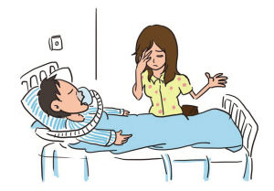
六、 共有财产的分割
共有财产分割不合理情况
一方死亡，另一方是否能够独自处理。
共有财产尚未分隔，一方处置无效。
Notes:
00:24:51;11

